Slide 1



计算方法
第二章 插值法
2.3 均差与牛顿插值公式

Slide 2
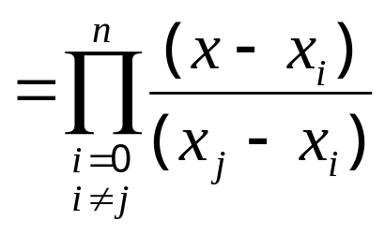
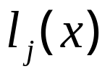

2.3.1 均差及其性质
我们知道,拉格朗日插值多项式的插值基函数为
形式上太复杂,计算量很大,并且重复计算也很多

Slide 3
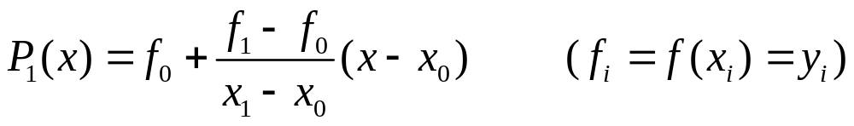
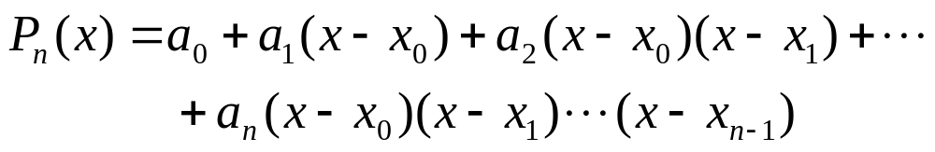
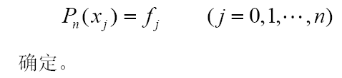
拉格朗日插值公式可看作直线方程两点式的推广，若从直线方程点斜式
出发，将它推广到具有n+1个插值点的情况，可把插值
多项式表示为

Slide 4
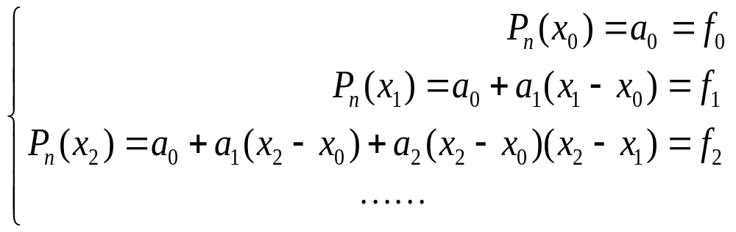
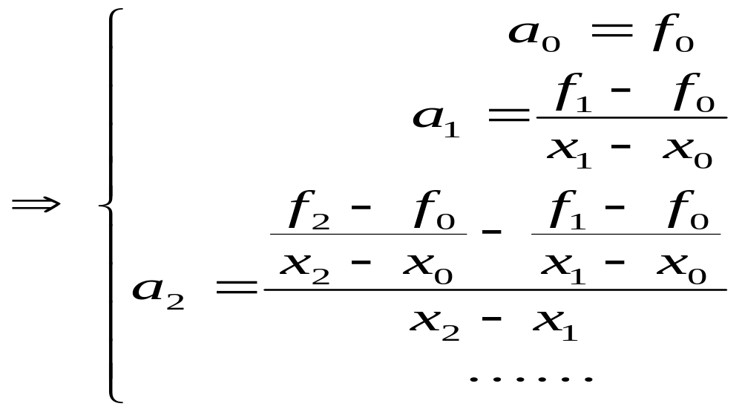
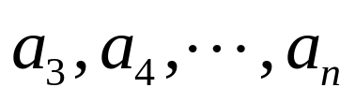
当
依次可得到
。为写出系数的一般表达式，
现引入差商（均差）定义。

Slide 5
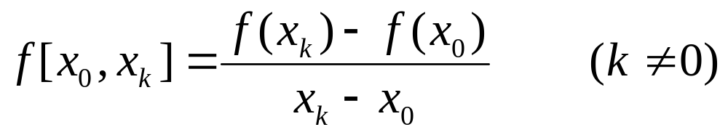


一、差商(均差)
定义2.
称

Slide 6


Slide 7



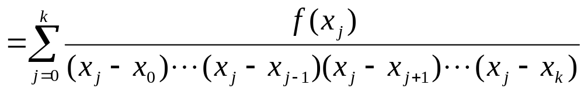
二、均差具有如下性质：

Slide 8
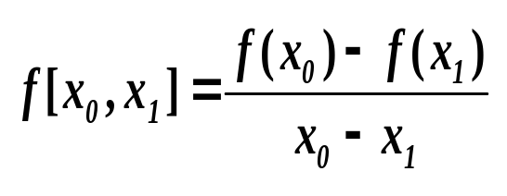
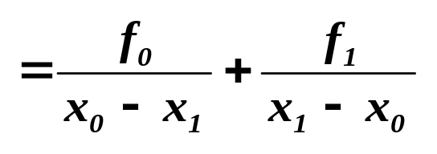
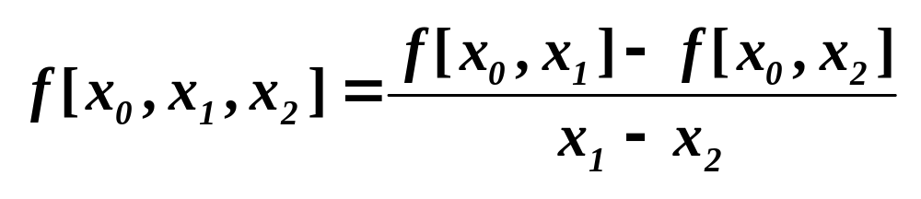
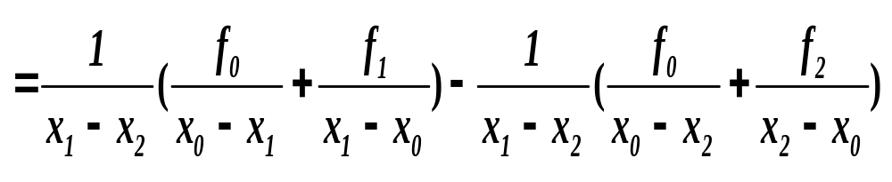
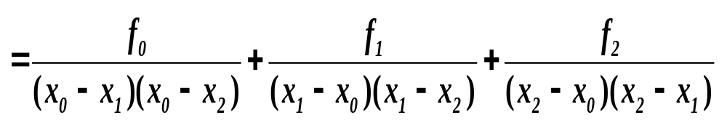
例

Slide 9

这个性质也表明差商与节点的排列顺序无关
(差商的对称性)。即

Slide 10
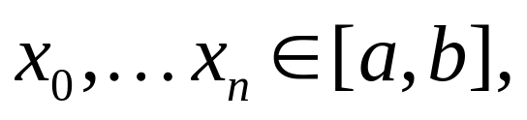

性质3：若f(x)在[a,b]上存在n阶导数，且节点
则n阶均差与导数关系如下：

Slide 11
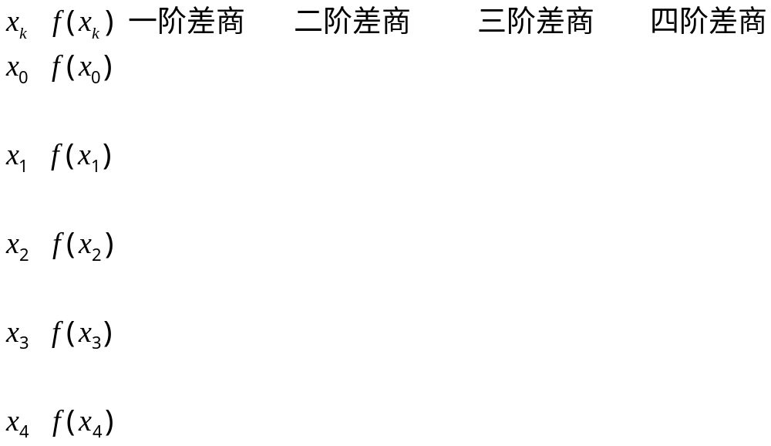










三、均差的计算方法(表格法):
均差表
规定函数值为零阶均差

Slide 12
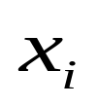
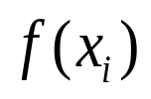
例1:已知下表，计算三阶差商
 | 1 | 3 | 4 | 7
 | 0 | 2 | 15 | 12
解：列表计算
 |  | 一阶差商 | 二阶差商 | 三阶差商
1 | 0
3 | 2 | 1
4 | 15 | 13 | 4
7 | 12 | -1 | -3.5 | -1.25

Slide 13
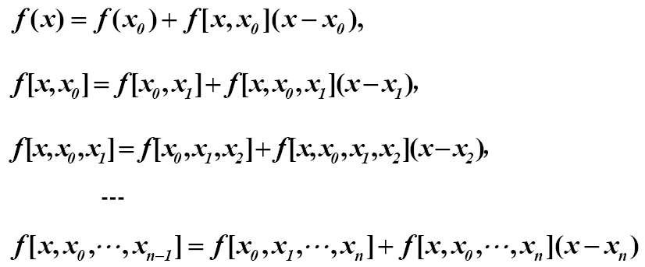
2.3.2 牛顿插值公式

Slide 14
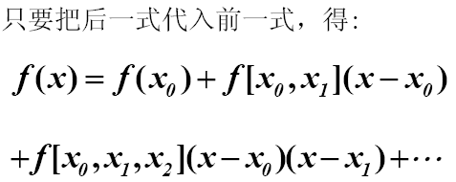

Slide 15

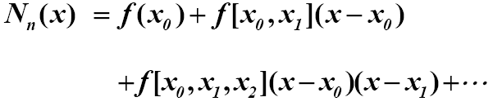
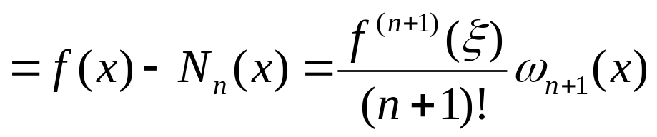


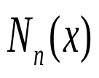
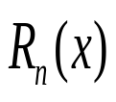
我们称
为牛顿(Newton)均差插值多项式。
称
为牛顿均差插值多项式的截断误差。

Slide 16
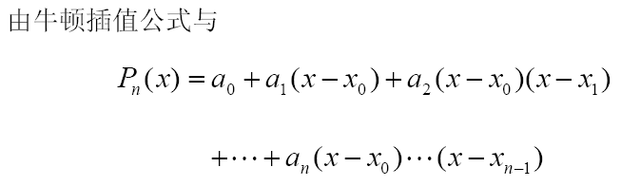


Slide 17
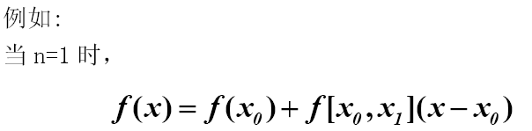
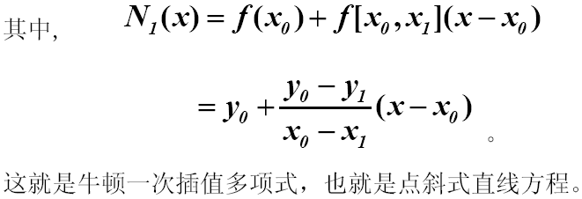

Slide 18

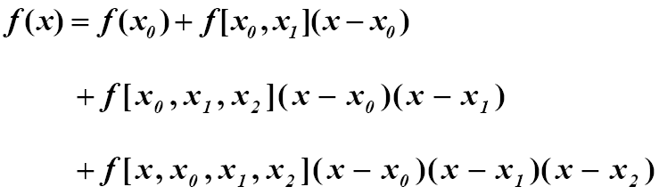


Slide 19
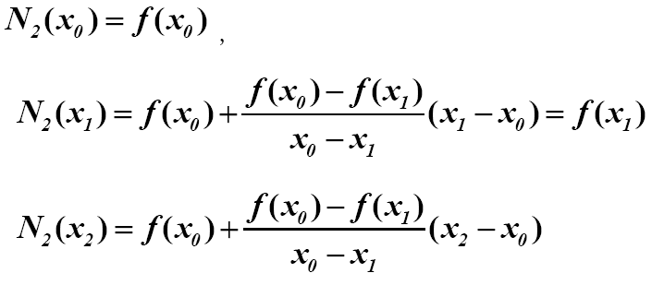
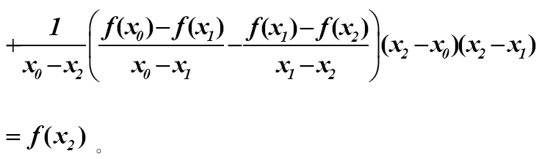

显然：

Slide 20
例2：依据如下函数值表建立不超过三次的Lagrange插值
多项式及Newton插值多项式，并验证插值多项式的唯一性。
x | 0 | 1 | 2 | 4
f(x) | 1 | 9 | 23 | 3

Slide 21
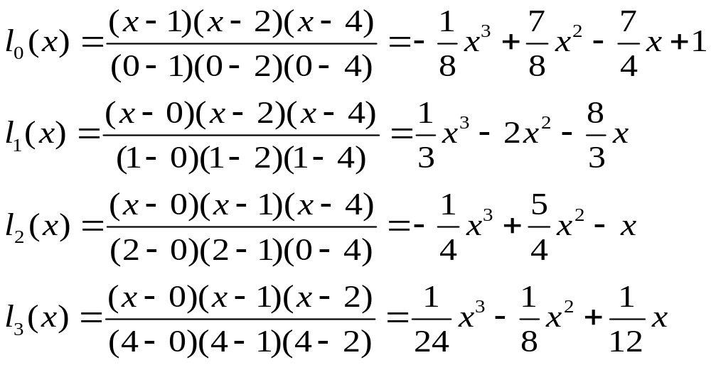
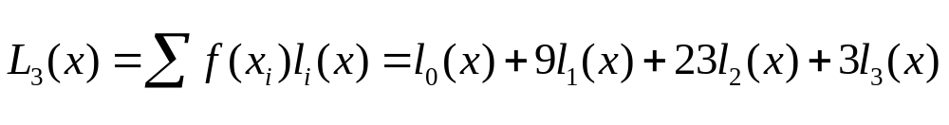
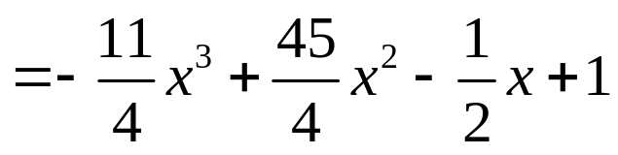
解：(1)建立Lagrange插值多项式：基函数为
Lagrange插值多项式为

Slide 22
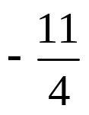
（2）Newton插值多项式：建立差商表为
 |  | 一阶差商 | 二阶差商 | 三阶差商
0 | 1
1 | 9 | 8
2 | 23 | 14 | 3
4 | 3 | -10 | -8

Slide 23
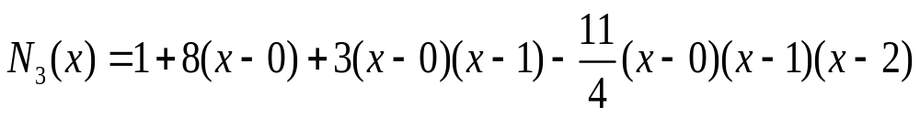
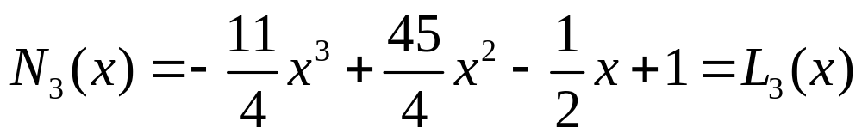
Newton插值多项式为
（3）唯一性验证：将Newton插值多项式按x幂次排列，
便得到

Slide 24
练习：
已知由数据(0，0)，(0.5，y)，(1，3)，(2，2)构造出的三次插值多项式P₃(x)的x³的系数是6，试确定数据y。

Slide 25
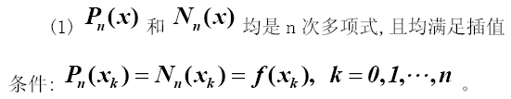
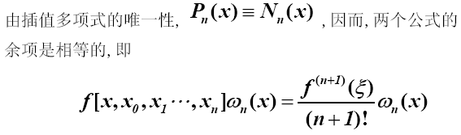
四、拉格朗日插值与牛顿插值的比较

Slide 27
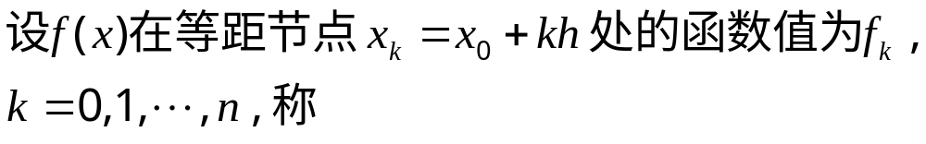
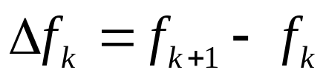


2.3.4 差分及其性质
一、差分
定义3.

Slide 28
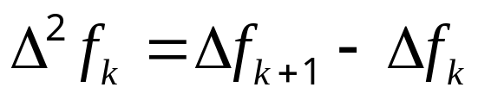

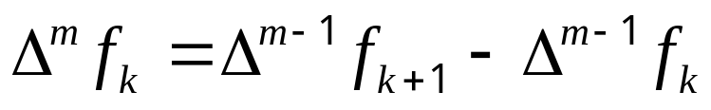

依此类推

Slide 29
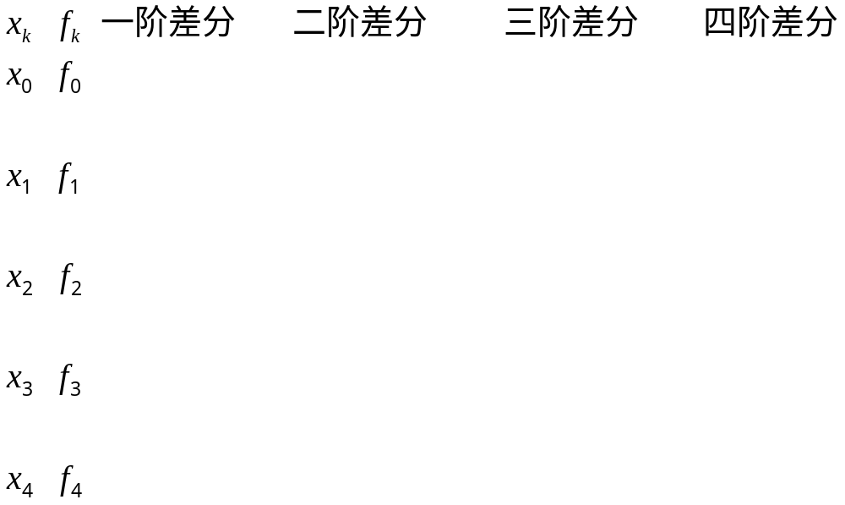
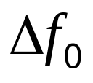
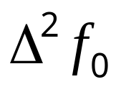
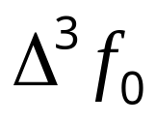
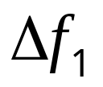
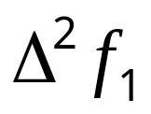
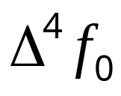




差分表

Slide 30











二、在等距节点的前提下,差商与差分有如下关系

Slide 31




依此类推

Slide 32


等距节点插值公式
一、牛顿前插公式

Slide 33



Slide 34
二、牛顿插值公式与拉格朗日插值相比
牛顿插值法的优点是计算较简单,尤其是增加节点时,计算只要增加一项,这是拉格朗日插值无法比的.
但是牛顿插值仍然没有改变拉格朗日插值的插值曲线在节点处有尖点，不光滑，插值多项式在节点处不可导等缺点.

Slide 35
The End

Slide 36

本章作业
P48 1、8

